Slide 1
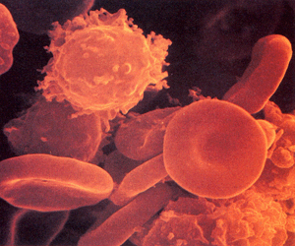
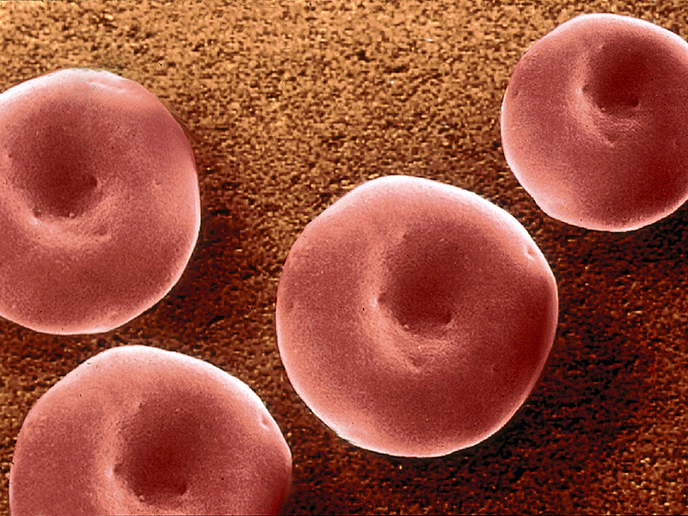
Эритроциты

Slide 2
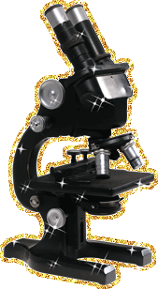
Лабораторная работа № 14 «Изучение строения эритроцитов крови человека и лягушки»
Цель: Выявить особенности строения эритроцитов в связи с выполняемой функцией.
Оборудование: Микроскопы, микропрепараты «Кровь человека», «Кровь лягушки».
Ход работы:
1.Подготовить к работе микроскоп.
2.Рассмотреть микропрепараты, сравнить объекты исследования.
3.Продумать ответы на проблемные вопросы, обсудить в группе и подготовить докладчика.
4. Представить результаты исследований и выводы группы классу.
5.Оформить результаты в таблицу отчета и сформулировать вывод по лабораторной работе.

Slide 3
Задания для 1 группы:
1 «Как изменится общая масса, общий объем и общая поверхность 1 дм³ пластилина, если его разрубить на одинаковые куски по 1 мм³?» Сделайте вывод.
2 «Где содержится больше частиц: в стакане с пшеном или в стакане с фасолью? Почему? В каком случае суммарная площадь поверхности частиц будет больше?» Сделайте вывод.
3 «У взрослого человека около 5 л крови. В каждом 1 мм³ находится примерно 5 млн. эритроцитов, что составляет поверхность в 3500 м^{2»}. Дайте объяснение этому явлению.
Сделайте вывод о том, как строение эритроцита связано с выполняемой функцией.

Slide 4
Задания для 2 группы:
1.В 5 л крови человека может раствориться 100 мл кислорода, а для удовлетворения потребности организма в кислороде его необходимо значительно больше. Каким путем организм получает нужное количество кислорода?
2. Прочитайте текст «Перенос эритроцитами кислорода». Что такое гемоглобин? Какова его функция?
3. Рассчитайте, какой объем кислорода получает организм человека в покое в течение часа, если известно, что гемоглобина в крови содержится 750 г, а 1 г гемоглобина может связать 1,34 см³ кислорода. Один полный оборот кровь совершает в среднем за 0,5 минуты.
* Сделайте вывод о том, какую роль играет гемоглобин в переносе газов эритроцитами и как реализация данной функции отражается на строении эритроцита.

Slide 5
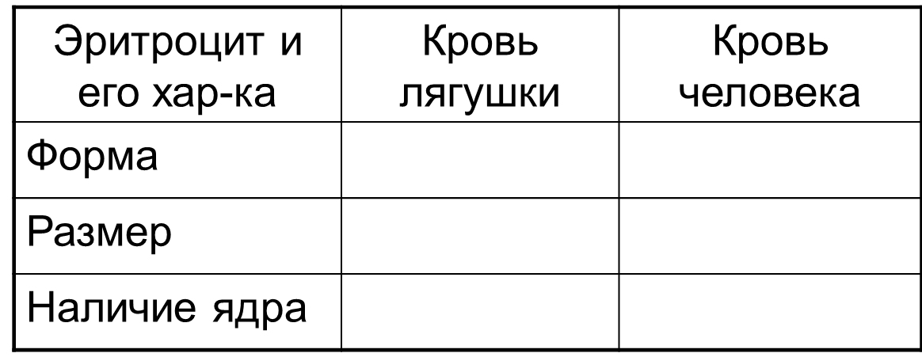
Задания для 3 группы:
1. Вспомните чем отличается образ жизни теплокровных и холоднокровных животных? Чем определяется возможность поддержания постоянной температуры тела у организма?
2. Проанализируйте особенности строения эритроцитов крови человека и лягушки, выявить общие и различные черты!
3.Подготовьте ответ на вопрос: Чья кровь – лягушки или человека переносит больше кислорода? Почему? Как это влияет на уровень обменных процессов в организме?
* Сделайте вывод о том, как изменилось в ходе эволюции строение эритроцита в связи с выполняемой функцией.

Slide 6
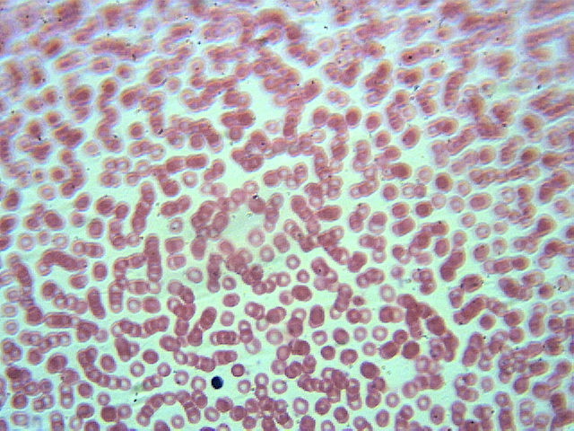
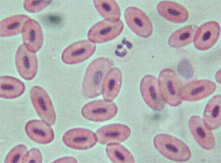
«Изучение строения эритроцитов крови человека и лягушки»
Кровь человека
ЭРИТРОЦИТ
Кровь лягушки

Slide 7
Оформляем работу

Slide 8
Тайна Совершенства эритроцита

Slide 9
Выводы:
Эритроциты -
красные безъядерные клетки двояковогнутой формы, содержащие белок Hb (гемоглобин)

Slide 10
Выводы:
2. Функция эритроцита -
перенос кислорода
из легких в ткани и углекислого газа
из тканей в легкие

Slide 11
Выводы:
3. В ходе эволюции -
Эритроциты уменьшили свои размеры, но увеличили количество; утратили ядро, но увеличили площадь поверхности.

Slide 12
Домашнее задание:
п.22 конспект,
сообщение «Переливание крови», «Группы крови человека»;
творческое задание - проектная работа « Голубая кровь, миф или реальность?»

